Slide 1
SÉANCE A1 · MODULE 2
Se plaindre, ou présenter un projet ?
Tout le monde sait dire ce qui ne va pas au travail. Beaucoup moins de gens savent en faire un projet qu'on écoute jusqu'au bout. La différence n'est pas dans le ton : elle est dans ce qu'on met dans sa phrase.
75 minutes · Présenter un projet au travail
Notes:
Première séance du module. Ouvrir par une question au groupe : y a-t-il quelque chose, à votre travail ou dans votre immeuble, que vous trouvez mal fait ? Laisser trois ou quatre réponses venir. Elles seront presque toutes des plaintes, et c'est exactement le point de départ dont la séance a besoin.

Slide 2
OBJECTIFS DE LA SÉANCE
À la fin, je serai capable de…
1
distinguer une plainte d'un projet, et dire ce qui les sépare ;
nommer les cinq parties d'un projet : constat, cause, conséquence, correctif, échéance ;
2
employer les premiers mots du dossier : un projet, une évaluation sommaire, un ordre du jour ;
3
4
situer le scénario du module : Aïcha Traoré et le poste 4.
A1 · Présenter un projet au travail
2
Notes:
Le deuxième objectif est la colonne vertébrale des quatre blocs. Il revient à chaque séance, et l'élève devra pouvoir citer les cinq parties de mémoire à la fin du module.

Slide 3
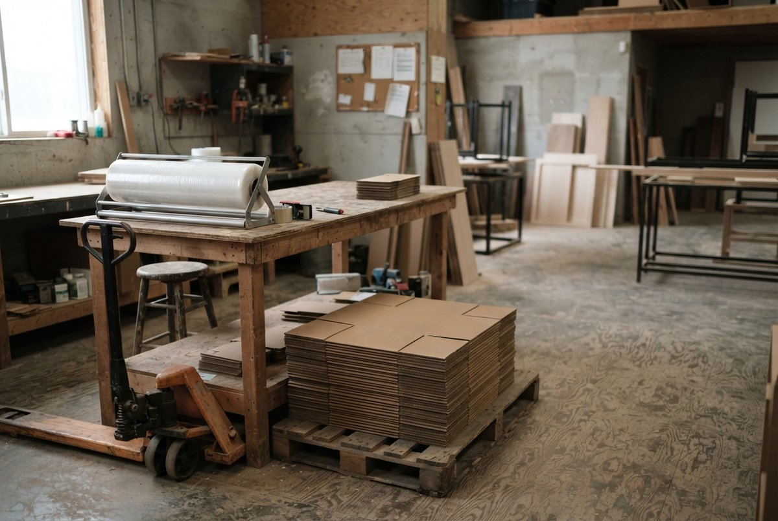
OBSERVATION
Qu'est-ce qui est mal fait, là où vous travaillez ?
Qu'est-ce que vous avez déjà remarqué, sans jamais le dire ?
À qui l'auriez-vous dit, si vous l'aviez dit ?
Qu'est-ce qui vous a retenu ?
Est-ce que quelqu'un a déjà changé quelque chose grâce à vous ?
A1 · Présenter un projet au travail
3
Notes:
Question sans mauvaise réponse. Plusieurs élèves travaillent en usine, en entretien ménager ou en cuisine, et ont déjà vu un poste mal conçu. Ne pas commenter : recueillir. On y revient à la fin de la séance pour montrer que ces réponses sont des constats, donc la première des cinq parties. L'image montre le poste 4 : les caisses attendent au sol.

Slide 4
DIALOGUE · 1 DE 4
Une feuille remplie à la maison
Écoutez d'abord, diapositive masquée.
AÏCHA
Thérèse, tu as deux minutes ? Je voudrais te montrer quelque chose avant que tu partes.
THÉRÈSE
Vas-y, mon dîner attendra. Qu'est-ce que tu as là ?
AÏCHA
Une feuille que j'ai remplie toute seule, hier soir, à la maison. J'ai compté ce qui se passe au poste 4 depuis le mois de mars.
THÉRÈSE
Le poste d'emballage. Celui où les caisses se ramassent à terre.
A1 · Présenter un projet au travail
4
Notes:
Faire remarquer qu'Aïcha a compté. C'est le geste qui rend tout le reste possible, et c'est celui que personne ne fait spontanément.

Slide 5
DIALOGUE · 2 DE 4
Ce n'est pas encore un projet
AÏCHA
Si je vais voir monsieur Cormier et que je lui dis que le poste 4 est mal fait, il va m'écouter deux minutes et passer à autre chose.
THÉRÈSE
Il va t'écouter deux minutes, oui. Parce que ce que tu viens de me décrire, ce n'est pas encore un projet. C'est une plainte.
AÏCHA
Une plainte. Le mot est dur.
THÉRÈSE
Il n'est pas dur, il est exact, et ce n'est pas une critique.
A1 · Présenter un projet au travail
5
Notes:
Le mot « plainte » va faire réagir. Le désamorcer tout de suite comme Thérèse le fait : ce n'est pas un jugement sur la personne, c'est le nom d'un genre de discours.

Slide 6
DIALOGUE · 3 DE 4
Cinq choses, pas une
THÉRÈSE
Une plainte, ça dit ce qui ne va pas et ça s'arrête là. Un projet, ça dit ce qui ne va pas, ce que ça coûte, ce qu'on fait à la place, combien ça coûte et quand.
AÏCHA
Cinq choses. Redis-les-moi lentement, je les écris.
THÉRÈSE
Le constat. La cause. La conséquence, en chiffres si tu en as. Le correctif que tu proposes. Et l'échéance.
AÏCHA
J'ai le constat et j'ai les chiffres. La cause aussi, je pense.
A1 · Présenter un projet au travail
6
Notes:
Diapositive centrale de la séance. Faire écrire les cinq mots au cahier avant de passer à la suite, puis les faire répéter dans l'ordre, diapositive masquée.

Slide 7
DIALOGUE · 4 DE 4
Écoute-le comme si tu prenais des notes
THÉRÈSE
Lundi matin, il y a la réunion de production. Monsieur Cormier présente son projet de quai. Écoute-le comme si tu prenais des notes pour l'école.
AÏCHA
Pourquoi ? Son quai ne me concerne pas.
THÉRÈSE
Son quai, non. Sa façon de le présenter, oui. Tu feras pareil pour le tien, deux semaines plus tard.
AÏCHA
Donc j'apprends en écoutant quelqu'un d'autre.
A1 · Présenter un projet au travail
7
Notes:
C'est le plan du module en trois répliques : on écoute une présentation (bloc B), on en fait une (bloc C), on l'écrit (bloc D). Le dire explicitement au groupe.

Slide 8
ANALYSE
Les cinq parties d'un projet
LA PARTIE
CE QU'ELLE CONTIENT
Le constat
ce que vous avez vu et compté, avec la période
La cause
pourquoi ça arrive, sans désigner un coupable
La conséquence
ce que le problème coûte en jours ou en argent
Le correctif
ce que vous proposez, le gratuit avant le payant
L'échéance
une date précise, jamais « bientôt »
Une plainte contient la première partie, parfois la deuxième. Un projet contient les cinq.
A1 · Présenter un projet au travail
8
Notes:
Diapositive à photographier. C'est le tableau de référence de tout le module ; il revient en B2 appliqué à la présentation de monsieur Cormier, et en C2 appliqué à celle d'Aïcha.

Slide 9
UN PROJET SANS DATE N'EST PAS REFUSÉ : IL EST OUBLIÉ
Cinq parties, et la cinquième est une date.
C'est la partie qu'on omet le plus souvent, parce qu'elle engage. Sans elle, personne n'a à répondre, et le dossier s'enfonce dans la pile. Une date force une réponse, même négative - et une réponse négative se travaille, alors qu'un silence ne se travaille pas.
A1 · Présenter un projet au travail
9
Notes:
Diapositive à photographier. Insister : on n'écrit pas une date pour faire pression, on l'écrit pour rendre une réponse possible.

Slide 10
VOCABULAIRE
Quatre mots pour commencer
un projet
Ce qu'on veut faire, avec les étapes, le coût et la date qui vont avec.
une évaluation sommaire
Un premier examen rapide, qui donne des ordres de grandeur et non des chiffres définitifs.
un ordre du jour
La liste écrite des points dont une réunion va traiter, dans l'ordre.
une réunion de production
La rencontre régulière où l'équipe fait le point sur le travail de l'usine.
A1 · Présenter un projet au travail
10
Notes:
Faire répéter avec l'article. « Sommaire » sera compris comme « bâclée » : corriger tout de suite - un premier examen sérieux, mais en ordres de grandeur.

Slide 11
PRATIQUE
Une plainte, ou un projet ?
Pour chaque phrase, dites de quoi il s'agit.
1
Le poste 4 est mal fait, tout le monde le sait.
2
Depuis mars, trois personnes sur cinq ont consulté pour le dos.
3
C'est toujours nous qui écopons, à l'expédition.
4
Une table élévatrice garderait la palette à hauteur de coude.
5
Ça fait des années que ça dure et personne ne fait rien.
6
La rotation pourrait commencer le lundi 22 septembre.
A1 · Présenter un projet au travail
11
Notes:
Faire dire, pour chaque « projet », de quelle partie il s'agit. C'est l'exercice qui prépare tout le bloc B.

Slide 12
CORRECTION
Une plainte, ou un projet ?
Correction — on lit la réponse, on ne commente pas l'erreur.
1
Le poste 4 est mal fait, tout le monde le sait. » plainte
2
Depuis mars, trois personnes sur cinq ont consulté pour le dos. » projet - c'est un constat chiffré
3
C'est toujours nous qui écopons, à l'expédition. » plainte
4
Une table élévatrice garderait la palette à hauteur de coude. » projet - c'est un correctif
5
Ça fait des années que ça dure et personne ne fait rien. » plainte
6
La rotation pourrait commencer le lundi 22 septembre. » projet - c'est une échéance
A1 · Présenter un projet au travail
12
Notes:
Corriger en groupe. Donner la bonne réponse, sans revenir sur qui s'est trompé.

Slide 13
BILLET DE SORTIE
Écrivez le constat de quelque chose que vous voudriez voir changer.
Depuis quand est-ce que ça dure ?
Combien de fois par jour ou par semaine ?
Combien de personnes est-ce que ça touche ?
A1 · Présenter un projet au travail
A1 · Présenter un projet au travail
13
Notes:
Devoir concret. Exiger au moins un chiffre. Les billets servent de matière première en C2, quand chacun bâtit son évaluation sommaire.

